Slide 1
Условный оператор if
Программирование на Python

Slide 2
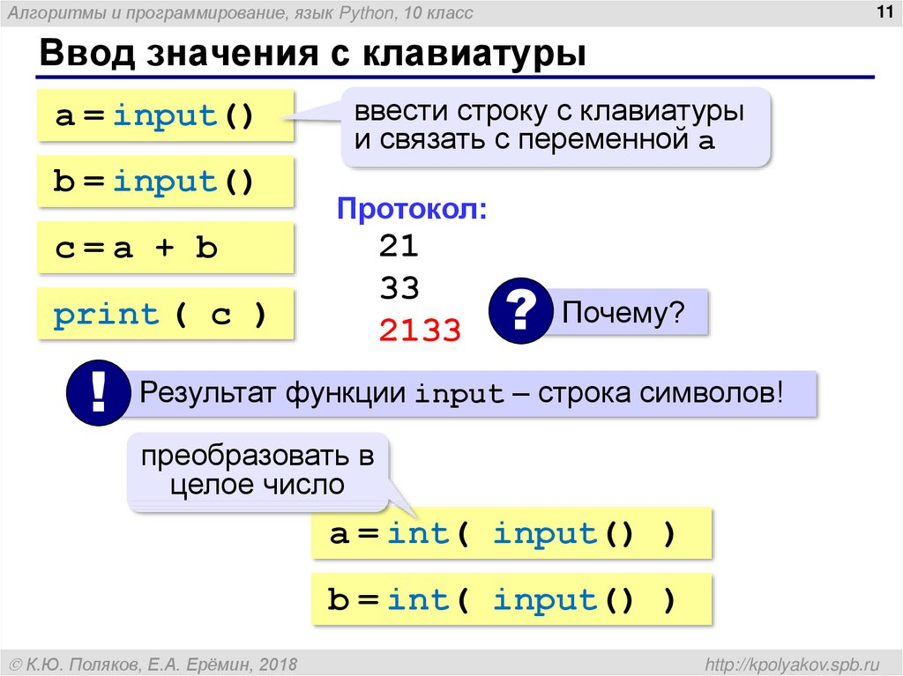

Slide 3
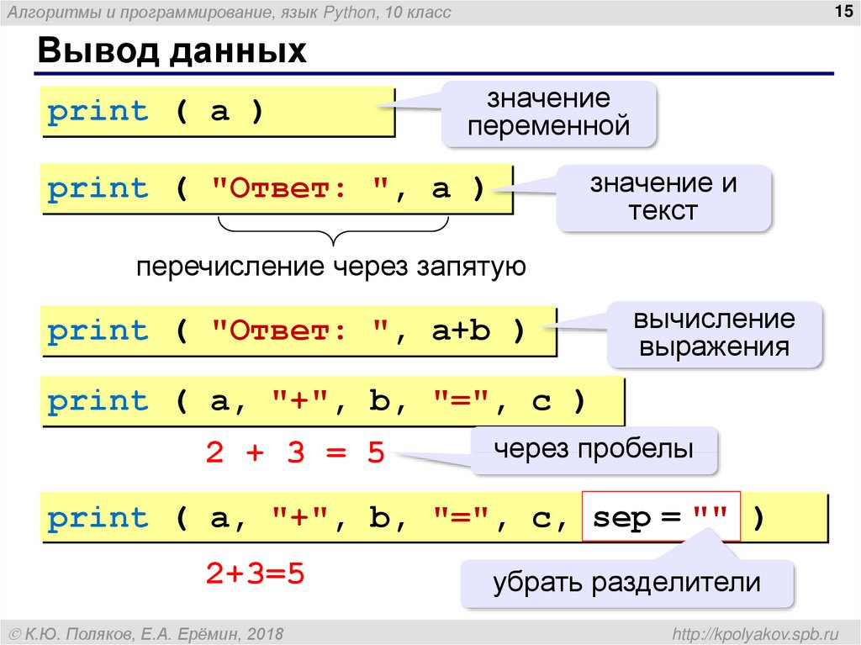

Slide 4
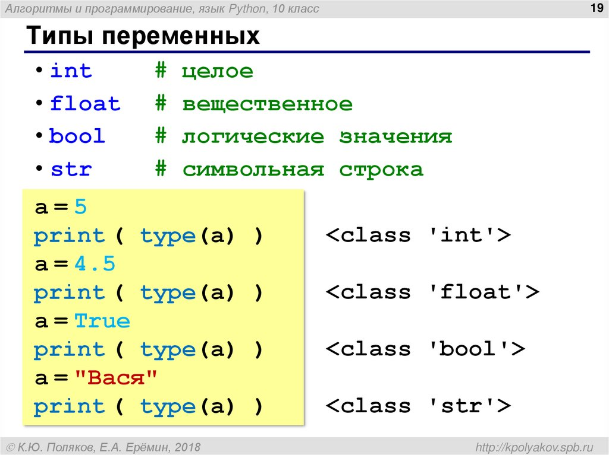

Slide 5
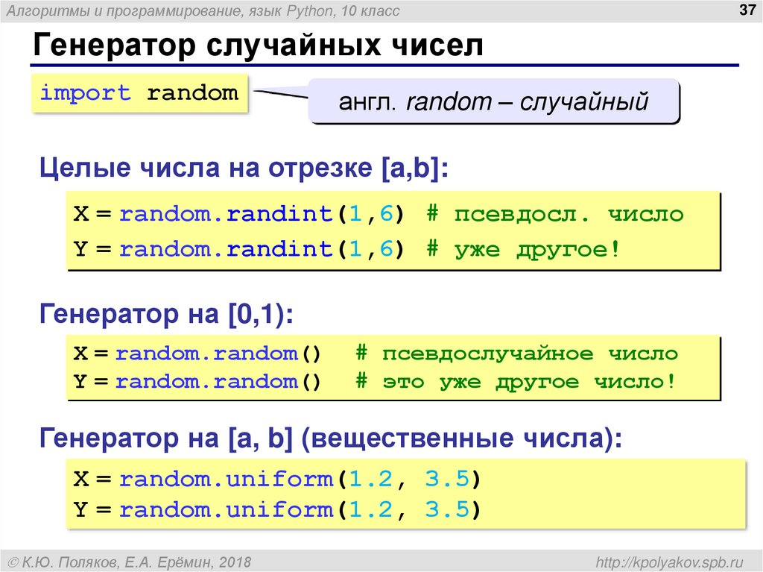

Slide 6
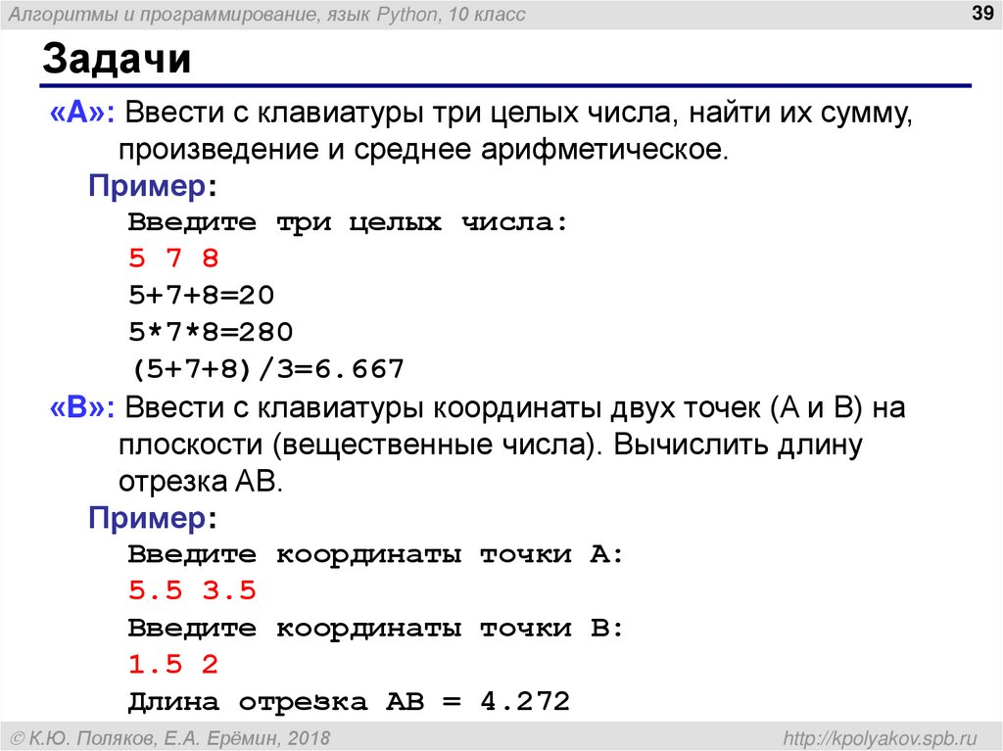

Slide 7
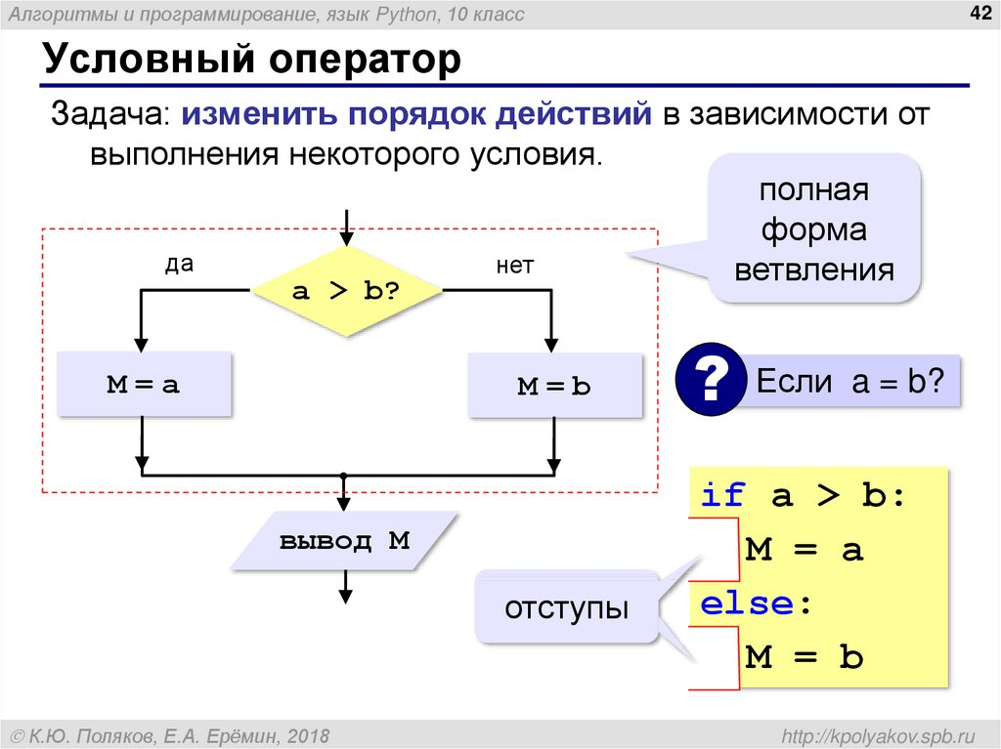

Slide 8
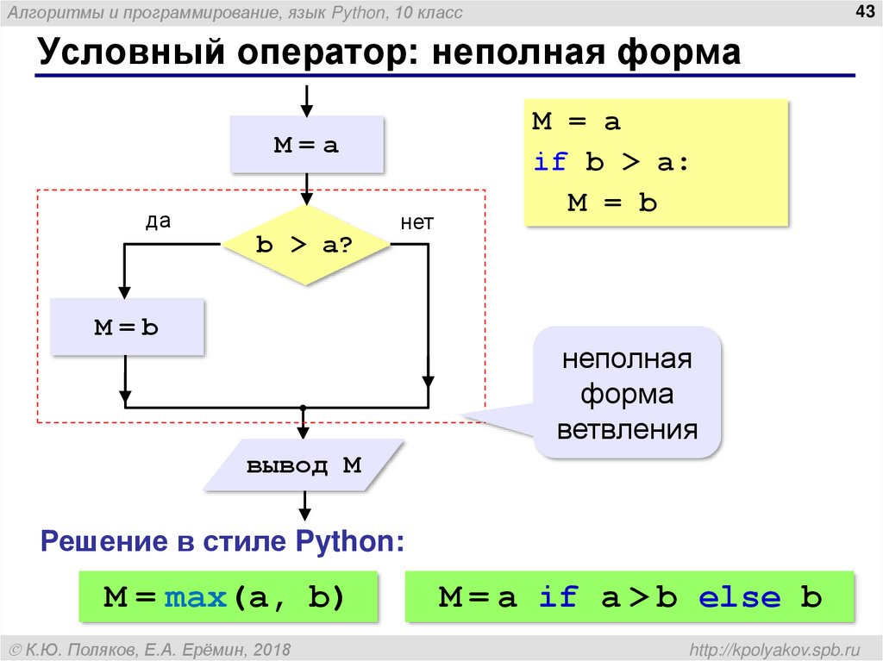

Slide 9
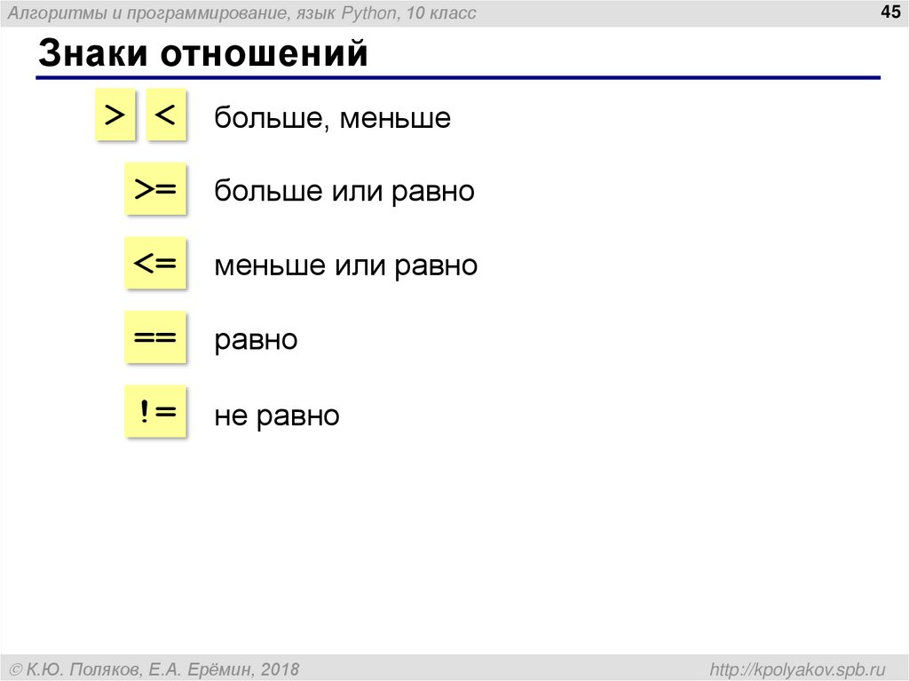

Slide 10
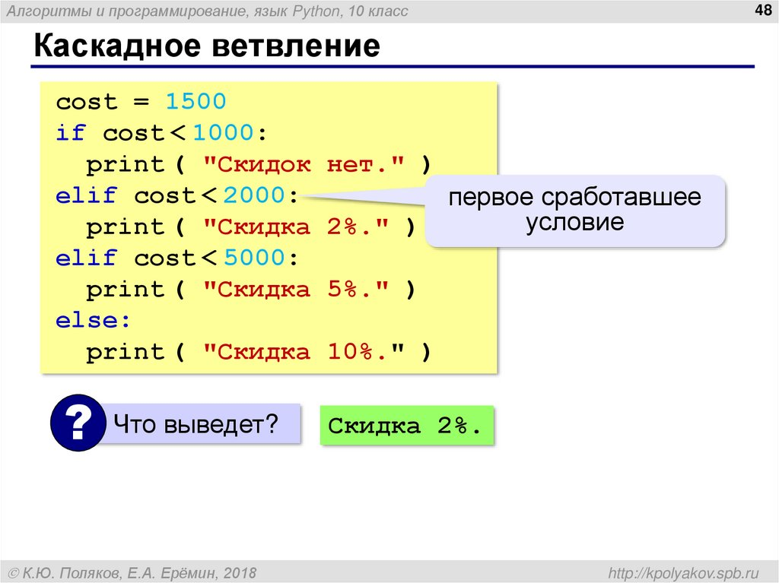

Slide 11
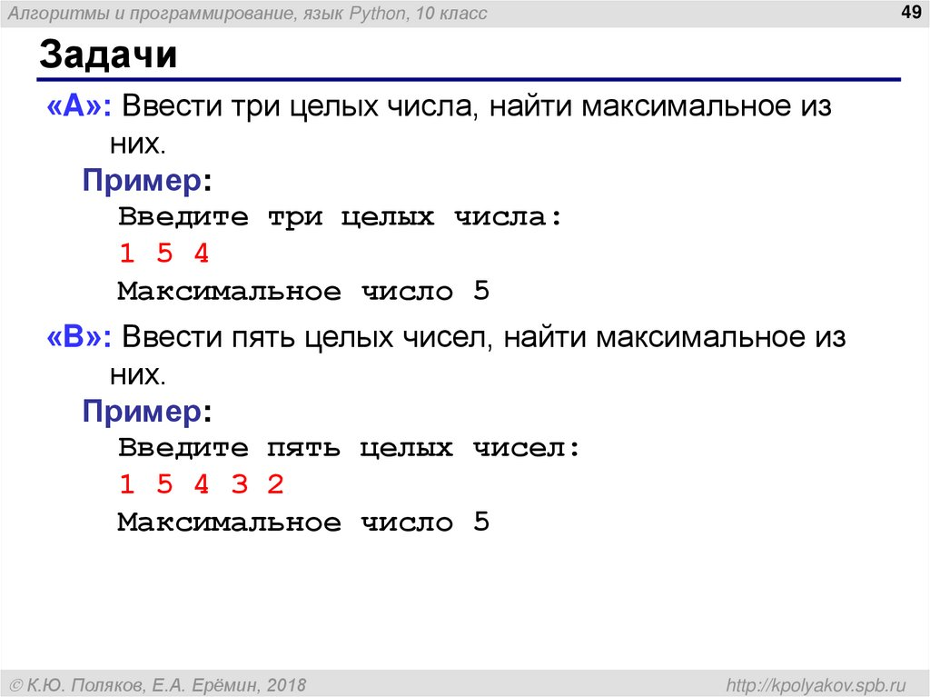

Slide 12
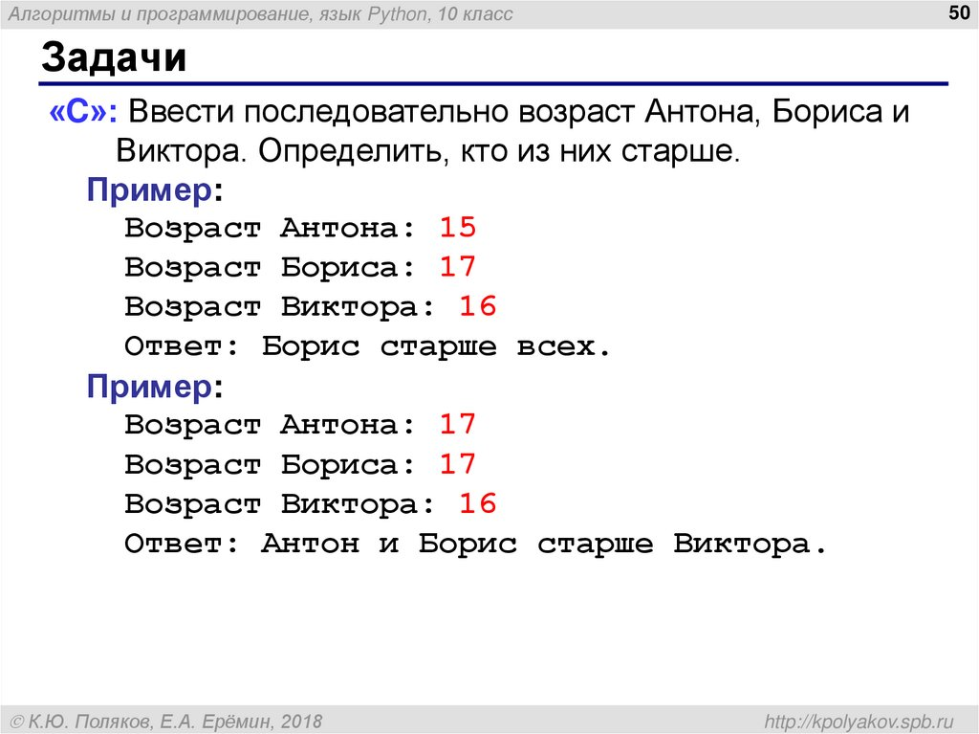

Slide 13
Опера́тор ветвле́ния (усло́вная инстру́кция, усло́вный опера́тор) -опратор, конструкция языка программирования, обеспечивающая выполнение определённой команды (набора команд) только при условии истинности некоторого логического выражения, либо выполнение одной из нескольких команд (наборов команд) в зависимости от значения некоторого выражения.

Slide 14
Неполная форма условного оператора
Русским языком:
Если <выполняется условие> делать: какие-то действия.
Пример 1:
if a>b:
print(a)
Пример 2:
if x==y:
z=x+y
z=z*z
if – «если» в переводе с английского
Отступы важны! Они – часть кода. Стандартно в Python-сообществе принято делать 4 пробела.
Задача. Что будет напечатано в результате работы программы?
Общая форма записи:
if <условие>:
<действие 1>
<действие 2>
и т.д.
a=7
b=9
if a>b:
print(a)

Slide 15
Запись в тетрадь!
Неполная форма условного оператора
4 пробела!
Общая форма записи:
if <условие>:
<действие 1>
<действие 2>
и т.д.
Пример:
if a>b:
print(a)

Slide 16
Полная форма условного оператора
Русским языком:
Если <выполняется условие> делать: какие-то действия.
Иначе: делать другие действия.
if a>b:
print(a)
else:
print(b)
else – «иначе» в переводе с английского
Пример:
Задача. Что будет напечатано в результате работы программы?
Общая форма записи:
if <условие>:
<действия 1>
else:
<действия 2>
a=8
b=5
if a<b:
print(a)
else:
print(b)

Slide 17
Запись в тетрадь!
Полная форма условного оператора
Общая форма записи:
if <условие>:
<действия 1>
else:
<действия 2>
Пример:
if a>b:
print(a)
else:
print(b)

Slide 18
Оператор elif
Русским языком:
Если <выполняется условие 1>: делать такие-то действия.
Иначе если <выполняется условие 2>: делать другие действия.
Иначе если <выполняется условие 3>: делать третьи действия.
Иначе: делать что-то ещё.
Пример:
Общая форма записи:
if <условие>:
<действия 1>
elif <условие>:
<действия 2>
elif <условие>:
<действия 3>
…
else:
<действия n>
cost = 1500
if cost < 1000:
print ( "Скидок нет." )
elif cost < 2000:
print ( "Скидка 2%." )
elif cost < 5000:
print ( "Скидка 5%." )
else:
print ( "Скидка 10%." )
Что будет напечатано?

Slide 19
Запись в тетрадь!
Оператор elif
Общая форма записи:
if <условие>:
<действия 1>
elif <условие>:
<действия 2>
elif <условие>:
<действия 3>
…
else:
<действия n>
Пример:
cost = 1500
if cost < 1000:
print("Скидок нет.")
elif cost < 2000:
print("Скидка 2%.")
elif cost < 5000:
print "Скидка 5%.")
else:
print("Скидка 10%.")

Slide 20
Запись в тетрадь!
Знаки отношений:
> больше
< меньше
== равно
>= больше или равно
<= меньше или равно
!= не равно

Slide 21
Сложные условия
Чтобы составить сложное условие используются операторы:
and - «и»
or - «или»
not - «не»
if a>0 and a<10 or a==100:
print(a)
Пример:
Будет ли напечатано a, если a=7? А если a=20?
Приоритет:
отношения (<, >, <=, >=, ==, !=)
not
and
or

Slide 22
Запись в тетрадь!
Сложные условия
and - «и»
or - «или»
not - «не»
Пример:
if a>0 and a<10 or a==100:
print(a)
Приоритет:
отношения (<, >, <=, >=, ==, !=)
not
and
or

Slide 23
!
Задачи:
Ввести целое число. Если это число больше 5, то вывести сообщение: «Это число больше пяти».
Ввести целое число. Если оно является положительным, то прибавить к нему 1; в противном случае вычесть из него 2. Вывести полученное число.
Проверить, принадлежит ли число, введенное с клавиатуры, интервалу (-9;2).
Написать программу "Предсказатель". Программа должна просить пользователя ввести вопрос, на который можно ответить однозначно, то есть "да" или "нет". После чего пользователю случайным образом выдаётся ответ, например: "Да", "Нет", "Определённо да!", "Ни в коем случае!", "Конечно же нет! И хватит задавать глупые вопросы!" и тому подобные. Вариантов ответов должно быть не меньше четырёх.

Slide 24
!
Задачи:
Ввести число a. Определить и вывести сообщение о том, чётное оно или нечётное. Для определения чётности числа используйте остаток от деления на 2: если a%2==0, то a – чётное.
Определить, является ли треугольник со сторонами a, b, c равнобедренным.
По номеру дня недели вывести его название.
Даны целочисленные координаты точки на плоскости. Если точка совпадает с началом координат, то вывести 0. Если точка не совпадает с началом координат, но лежит на оси OX или OY, то вывести соответственно 1 или 2. Если точка не лежит на координатных осях, то вывести 3.

Slide 25
!
Домашнее задание
Написать программы:
Ввести целое число. Если оно является положительным, то умножить его на 3; в противном случае вычесть из него 100. Вывести полученное число.
Ввести числа a и b. Определить, является ли число а делителем числа b.
Определить возможность существования треугольника по сторонам. (Треугольник существует только тогда, когда сумма любых двух его сторон больше третьей).

